Slide 1
HERENCIA
Presentación basada en el material del Ing. Marcelo Giura

Slide 2
Reutilización del software
“Una de las características más importantes de C++ es la reutilización de código. Pero para ser revolucionario, necesita ser capaz de hacer algo más que copiar código y modificarlo” [BruceEckel]
La idea es reutilizar código creando nuevas clases, pero en vez de crearlas desde la nada, utilizar clases existentes que alguien ha realizado y comprobado que funcionan OK.
2 métodos:
ℴ
Composición: crea objetos con una clase existente dentro de la nueva clase [también llamada agregación].
Herencia: Crea una nueva clase como un tipo derivado de una clase existente.

Slide 3

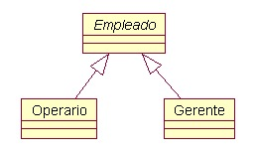
Reutilización del software
Composición: Me interesan las características de la clase. No su interfaz. Yo le haré una nueva.
Se dice que “tiene un”
Se dice que “es un”
Herencia: Me interesa las características de la clase y su interfaz. Yo le ampliaré sus funcionalidades

Slide 4
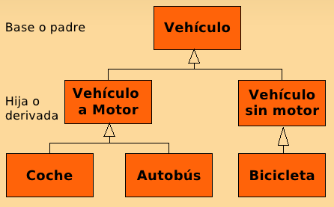
Nuevo concepto: herencia
Reutilizando la interfaz
Si queremos crear un nuevo tipo, cuya interfaz se parezca a uno ya creado... es más sencillo clonar una clase y añadir y modificar cosas al clon.
Herencia
Se lee “X es un Y” ó
“X es como un Y”
(el Vehículo sin motor es un Vehículo – el Coche es como un Autobus)

Slide 5
Herencia: Conceptos generales
¿Qué nos permite hacer?
Crear nuevas clases a partir de clases existentes, conservando las propiedades de la clase original.
Añadir nuevos atributos y/o métodos (ó redefinirlos) a la clase original.
¿Qué nombre se les da a las clases así generadas?
La clase obtenida se conoce como clase derivada (CD) o subclase, y la clase a partir de la cuale se deriva, clase base (CB) o superclase.
¿cuándo se aplica la Herencia?
Cuando hay suficientes similitudes entre la CD y la CB.

Slide 6
Herencia: su sintaxis
class clase_derivada : [modo_derivación] clase_base {
..............................
//lista de miembros públicos, privados o protegidos
..............................
..............................
};
public
(o private o protected)
El modo de derivación al realizar la herencia define la visibilidad resultante en la CD

Slide 7
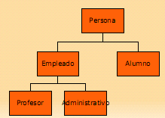
Herencia: su sintaxis
*** ¡Los alumnos son personas! ***
Creamos la clase Alumno a partir de la clase Persona:
class alumno : public persona {…............
};
Jerarquía de clases
(CB) Clase base (Persona): La clase base es la clase ya creada, de la cual se hereda.
(CD) Clase derivada (Alumno): es la clase que se crea a partir de la clase base.

Slide 8
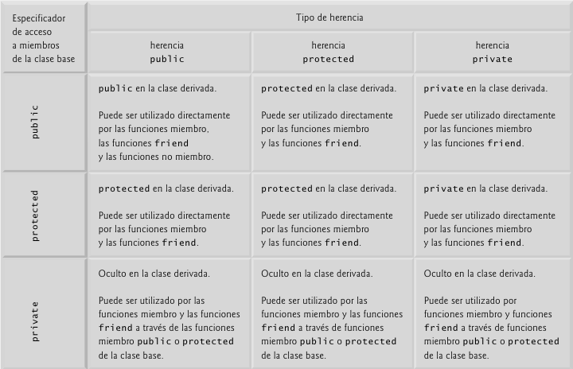

Modos de derivación
class clase_derivada : [modo_derivación] clase_base
{
..............................
//lista de miembros públicos y privados
..............................
};
No lo usamos en info 2
Public (o private o protected)

Slide 9
Ejemplo de control de acceso
¿qué incluye la clase ClaseBase?
privado:
b1, b2
público:
b3, metodo_base1 (int),
metodo_base2 ( )
class ClaseBase{
private:
int b1 ;
int b2 ;
public:
int b3 ;
void metodo_base1 (int a);
void metodo_base2 ();
};
class ClaseDerivada : public ClaseBase {
private:
float s1 ;
char s2 ;
public:
float metodo_deriv1 ();
void metodo_deriv2 (char x);
};
¿qué incluye la clase ClaseDerivada?
privado:
b1, b2,
s1, s2
público:
b3, metodo_base1 (int)
metodo_base2 ( ),
metodo_deriv1 ( ), metodo_deriv2 (char)
Inaccesible desde la CD
Miembros heredados
accesibles

Slide 10
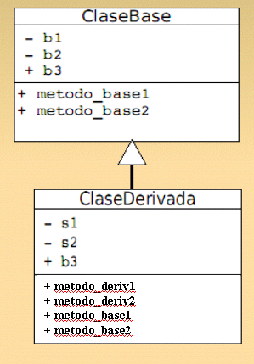
Ejemplo de control de acceso
ClaseBase obase1, obase2;
ClaseDerivada oder1, oder2;
obase1.metodo_base2( ); ?
obase2.b3 = 8; ?
oder2.metodo_base2( ); ?
oder1.b3 = 5; ?
oder1.b1 = 7; ?
class ClaseBase{
private:
int b1 ;
int b2 ;
public:
int b3 ;
void metodo_base1 (int a);
void metodo_base2 ();
};
class ClaseDerivada : public ClaseBase {
private:
float s1 ;
char s2 ;
public:
float metodo_deriv1 ();
void metodo_deriv2 (char x);
};
¿y si quisieramos accederlas desde la CD?
//error

Slide 11
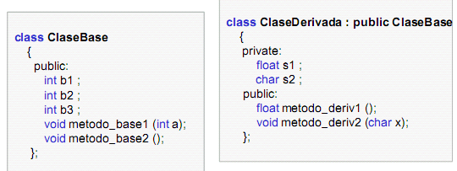
Ejemplo de control de acceso
Alternativa 1: Declaramos los miembros b1 y b2 como ‘públicos’ en la CB:
Alternativa 2: Hacemos uso del especificador de acceso ‘protected’ en lugar de ‘private’ en la CB
Inconveniente: Se pierde la propiedad de “ocultamiento de la información”

Slide 12
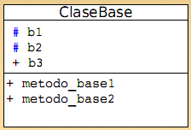
Uso del especificador protected
class ClaseBase{
protected:
int b1 ;
int b2 ;
public:
int b3 ;
void metodo_base1 (int a);
void metodo_base2 ();
};
class ClaseDerivada : public ClaseBase {
private:
float s1 ;
char s2 ;
public:
float metodo_deriv1 ();
void metodo_deriv2 (char x);
};
Permite el acceso desde la CD
void metodo_deriv2 (char x)
{
s1 = 3.6;
s2 = x;
b1 = 4; // ¡¡Ahora sí!!
b3 = 2;
}

Slide 13
¿Qué se hereda?
Las CD heredan TODOS los atributos y métodos excepto:
Contructores y Destructor
Operador de asignación.
Constructores y destructor: Si en la CD no están definidos, se crean, como siempre, unos por defecto que no hacen nada. ↓ DEBEN DEFINIRSE ↑
Operador de asignación: Si en la CD no está definido, se crea uno por defecto que se basa, si existe, en el operador de asig. de la CB. ↓ DEBE DEFINIRSE ↑

Slide 14
Empecemos con los constructores y destructores
Hemos visto lo importante que es en C++ garantizar una correcta inicialización, y esto no va a cambiar en la composición ni en la herencia:
Cuando se crea un objeto, el compilador garantiza la ejecución todos los constructores para cada uno de los subobjetos.

Slide 15
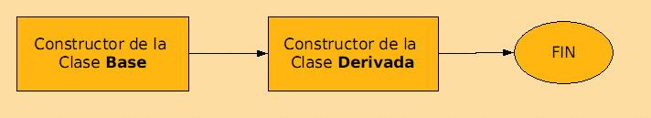
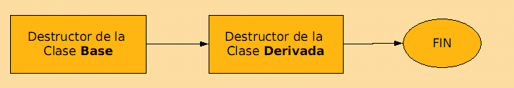

Orden de ejecución de constructores y destructores
Se invoca al constructor de la CB con los argumentos que se especifiquen. Sino, se usa el constructor predeterminado.
Se ejecuta el constructor de la CD
Se invoca al destructor de la CD
Se invoca al destructor de la CB.
OrdenConstructoresDestructores 1

Slide 16
Correcta inicialización de objetos en la composición y la herencia: Listas inicializadoras
Pero... ¿que ocurre si alguno de nuestros subobjetos no tiene definidos constructores o, si los tiene, queremos enviarle valores para que se inicialice a nuestro gusto?
Esto supone un problema, porque el constructor de la nueva clase no tiene permiso para acceder a los miembros privados del subobjeto y por ello, no puede inicializarlos directamente...
⇒ listas inicializadoras

Slide 17
Ejecución de Constructores
class ClaseBase{
private:
int b1 ;
int b2 ;
public:
int b3 ;
ClaseBase(int =0,int =0,int =0);
….......
};
class ClaseDerivada : public ClaseBase {
private:
float s1 ;
char s2 ;
public:
ClaseDerivada(float d, char e);
….......
};
Cuando se llama al constructor de la CD, el compilador ejecuta el constructor apropiado de la CB, a no ser que redefinamos el constructor de la CD para que contemple (incluya) a la CB.
ClaseDerivada d (8.2, 'A');
b1=0
b2=0
b3=0
s1=8.2
s2=‘A’

Slide 18
Paso de argumentos al constructor de la CB
class ClaseBase{
private:
int b1 ;
int b2 ;
public:
int b3 ;
ClaseBase(int=0,int=0,int=0);
….......
};
class ClaseDerivada : public ClaseBase {
private:
float s1 ;
char s2 ;
public:
ClaseDerivada (int a, int b, int c, float d, char e);
….......
};
Quien sabe hacer eso
¡El constructor de la CB!
Quiero inicializar los atributos de la CB

Slide 19
Paso de argumentos al constructor de la CB
class ClaseBase{
private:
int b1 ;
int b2 ;
public:
int b3 ;
ClaseBase(int=0,int=0,int=0);
….......
};
class ClaseDerivada : public ClaseBase {
private:
float s1 ;
char s2 ;
public:
ClaseDerivada (int a, int b, int c, float d, char e);
….......
};
¿y cómo lo “llamo” al Ctor de la CB?
ClaseDerivada : : ClaseDerivada (int a, int b, int c, float d, char e) : ClaseBase (a, b, c) { s1=d;
s2=e;
}
Invocación EXPLICITA
del CTOR de la CB
O sino....:
ClaseDerivada : : ClaseDerivada (int a, int b, int c, float d, char e) : ClaseBase (a, b, c), s1(d), s2(e) { }
Invocación de un objeto d de tipo CD con paso de argumentos a la CB:
ClaseDerivada d ( 6, 7, 4, 8.2, ‘A’);
B1=6, b2=7, b3=4
s1=8.2, s2=‘A’
Complejo-Imaginario

Slide 20
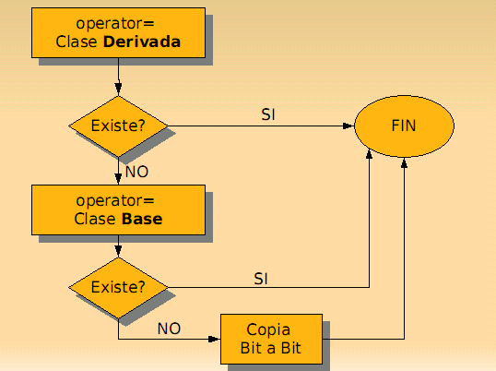
Comportamiento del Operador de asignación
class ClaseBase{
private:
int b1 ;
int b2 ;
public:
int b3 ;
ClaseBase(int=0,int=0,int=0);
….......
//métodos para acceder a b1 y b2........
};
class ClaseDerivada : public ClaseBase {
private:
float s1 ;
char s2 ;
public:
ClaseDerivada (int a, int b, int c, float d, char e);
….......
};

Slide 21


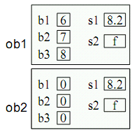
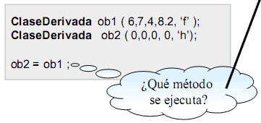
Comportamiento del Operador de asignación
ClaseDerivada obj1 (6,7,4,8.2,'f');
ClaseDerivada obj2 (0,0,0,0,'h');
obj2 = obj1;
¿Qué método ejecuta?
?

Slide 22
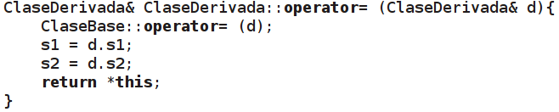
Comportamiento del Operador de asignación
Para dar solución al problema, podemos modificar el operador de asignación de la CD... ¿Cómo?
ClaseDerivada& ClaseDerivada :: operator= (ClaseDerivada& d) {
b1 = d.get_b1( );
b2 = d.get_b2( );
b3 = d.b3;
s1 = d.s1;
s2 = d.s2;
return *this;
}
¿y si tenemos 50 atributos en la CB?
¿Qué hacemos?
Le decimos al operador de asignación de la CB que haga el trabajo por nosotros. ¿Cómo?

Slide 23
Herencia de operadores sobrecargados
CB: reloj -> CD: alarma
class alarma : public reloj
{
private:
int mAHora;
int mAMinutos;
int mASegundos;
int mAMeridiano;
int mAStart;
public:
alarma ();
alarma (int , int , int , int , int );
alarma (int , int , int , int , int ,int ,int ,int ,int , int );
friend ostream & operator<< ( ostream& , alarma&);
void Configurar(int ha, int ma, int sa, int mda, int start,
int h,int m,int s,int M, int md);
};
class reloj
{
protected:
int mHora;
int mMinutos;
int mSegundos;
int mModo;
int mMeridiano;
public:
reloj ();
reloj (int , int , int , int , int );
reloj (reloj &);
reloj& operator=(reloj&);
reloj& operator=(const char *);
void Configurar(int, int, int , int, int = AM);
reloj& operator++ (int);
friend ostream& operator<< ( ostream& , reloj&);
};
Imprime la hora de la ALARMA y del RELOJ
Imprime la hora del RELOJ

Slide 24


Herencia de operadores: Ejemplo
CMiembro
int i_
CMiembro(int ) CMiembro(const CMiembro&) ~CMiembro()
Cderivada (de CBase)
int i_ Cmiembro m
CDerivada(int) CDerivada(int, int , int ) ~CDerivada()
CBase
int i_
CBase() CBase(int) CBase(const Cbase&) ~CBase()
→ HerenciaOperadores-ConstructorCopia

Slide 25
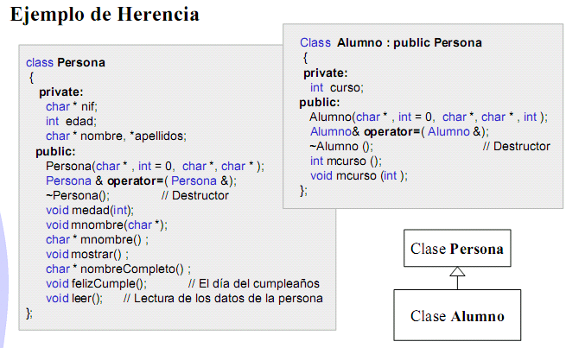
clase Alumno desde Persona (1:5)

Slide 26
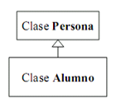
clase Alumno desde Persona (1:5)
class Alumno : public Persona{
private:
int curso;
public:
Alumno(char*, char*, int =0, int=0);
~Alumno();
Alumno& operator= (const Alumno&);
void Curso (int);
int Curso (void);
};
class Persona {
private:
char* dni;
int edad;
char* apenom;
public:
Persona (char*, char*, int =0);
~Persona();
Persona& operator= (const Persona&);
void setEdad (int);
void setApenom (char*);
…………………..
char* getApenom() const;
…………………..
…………………..
void mostrar ();
};
Persona:: Persona (char* doc, char* nombre, int e=0)
{
strcpy (dni, doc);
strcpy (apeNom, nombre);
edad = e;
}

Slide 27
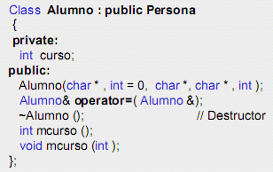
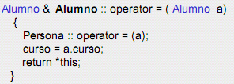



clase Alumno desde Persona (2:5)
Implementación de los métodos
&
&

Slide 28
clase Alumno desde Persona (2:5)
Implementación de los métodos
class Alumno : public Persona{
private:
int curso;
public:
Alumno(char*, char*, int =0, int=0);
~Persona();
Alumno& operator= (const Alumno&);
void curso (int);
int curso (void);
};
Alumno& operator= (const Alumno& a){
Persona::operator= (a);
curso = a.curso;
return *this;
}
void Curso (int c){
curso = c;
}
int Curso (void){
return curso;
}
Alumno::Alumno (char* doc, char* nombre, int e=0, int c=0) : Persona (doc, nombre, e)
{
curso = c;
}

Slide 29
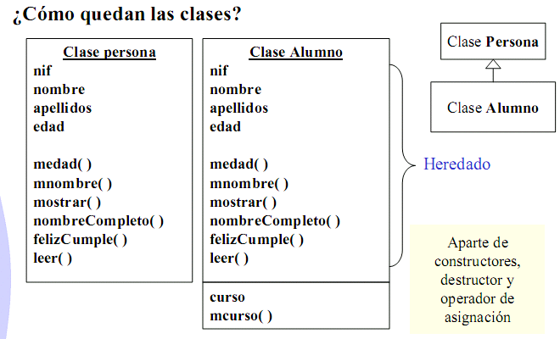
Volvemos: clase alumno desde persona (3:5)
¿Cómo quedan las clases?

Slide 30
Volvemos: clase alumno desde persona (3:5)
¿Cómo quedan las clases?
Clase Persona
dni
apeNom
edad
setEdad
setApenom
………..
getApenom()
mostrar()
Clase Alumno
dni
apeNom
edad
setEdad
setApenom
………..
getApenom()
mostrar()
Heredado
curso
Curso()

Slide 31
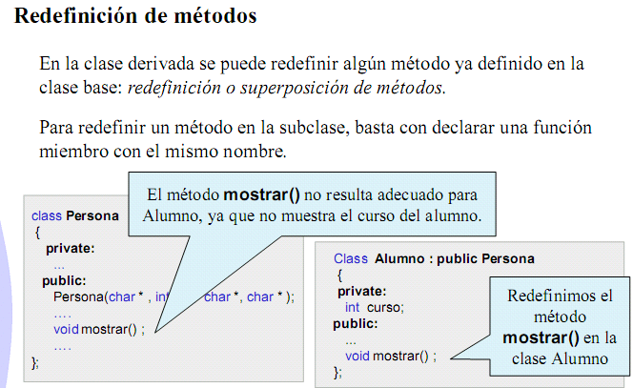
Volvemos: clase alumno desde persona (4:5)
Redefinición de métodos
En la CD se puede volver a definir métodos ya incluidos en la CB.
A esto se llama: redefinición de métodos.
Para hacerlo, basta con declarar una función miembro en la CD con el mismo nombre que tiene en la CB.

Slide 32
Volvemos: clase alumno desde persona (5:5)
Redefinición de métodos
void Persona::mostrar ()
{
cout << dni << endl;
cout << “N. y Apellido: ”;
cout << apeNom << endl;
}
void Alumno::mostrar ()
{
cout << dni << endl;
cout << “N. y Apellido: ”;
cout << apeNom << endl;
cout << “Curso: ”<< curso;
}
¿lo hacemos
así?
void Alumno::mostrar ()
{
Persona::mostrar();
cout << “Curso: ”<< curso;
}
¿Se puede aprovechar el código de la CB?
SI

Slide 33
Lo que nos excede... (por ahora)
Herencia privada y protegida
Herencia múltiple
Templates (algo vimos)
Polimorfismo en profundidad: funciones virtuales y vinculación dinámica
Excepciones

